Slide 1
嵌入式作業系統
ICP5
第7組
組員：王睿讚
吳冠霆
潘柏翰

Slide 2
Defining Semaphore
Semaphore是一種kernel object
允許一個或多個執行緒(thread)來取得(acquire)和釋放(release)
用於同步(synchronization)或互斥(mutual exclusion)
目的是為了確保某些操作能正常完成，或者正確的管理資源的存取

Slide 3
Creating Semaphore
當建立一個Semaphore，作業系統會分配給他：
Semaphore Control Block (SCB)：信號量控制區塊
唯一ID：讓系統能識別這個semaphore
數值：可以是二進位或計數
等待序列：當資源暫時無法提供時，等待的任務會排進這個列表
SCB
Task-Waiting list
Task1
Task2
Task3
value
semaphore
標示當前有多少semaphore token

Slide 4
Type of Semaphore
Binary Semaphore：
值只能是0或1
通常用於互斥鎖(mutex)
Counting Semaphore：
值可以是1以上的整數
用來表示多個資源可供多個執行緒存取
Mutex Semaphore：
一種特別設計用來確保一次只有一個執行緒能存取資源的semaphore
類似binary semaphore，但通常帶有擁有者(owner)等附加資訊

Slide 5
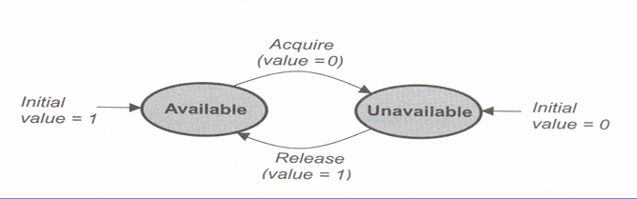
Binary Semaphore
Binary Semaphore為全域資源，所有需要他的任務共有一個semaphore且任何任務都可以釋放這個semaphore，即使當初不是他取得的。

Slide 6
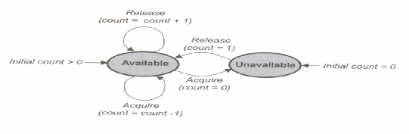
Counting Semaphore
Counting Semaphore同樣為全域資源，但它可允許多個任務進入。

Slide 7
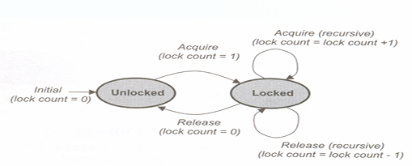
Mutex Semaphore
Owner：只有取得鎖的任務可以釋放鎖
Recursive Locking(可重複上鎖)：允許同一個任務重複取得Mutex，不會Deadlock
Prior Inversion Avoidance：如果高優先權任務被低優先權任務持有Mutex而阻塞，系統可以臨時提高低優先權任務的優先權

Slide 8
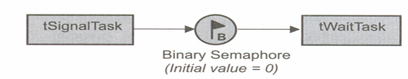
Waiting-and-signal synchronization
兩個任務之間同步，但不交換資料
使用Binary Semaphore來傳遞執行控制權
一個任務負責等待，一個負責發送

Slide 9
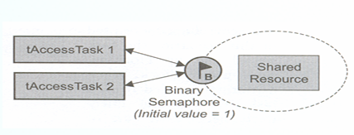
Single Shared-Resouce-Access
保護一個共享資源，讓同一時間只能有一個任務能讀/寫這個資源
資源包含：記憶體位置、資料結構、I/O裝置

Slide 10
Define Message Queue
Message Queue是作業系統中常見的同步與通訊機制，建立時會有以下設定：
控制區塊(QCB)：內部資料結構
唯一ID：供系統辨識
記憶體緩衝：序列用來存放每則訊息的空間
序列長度：允許存放多少尚未被取走的訊息
最大長度：每一則訊息大小的上限

Slide 11
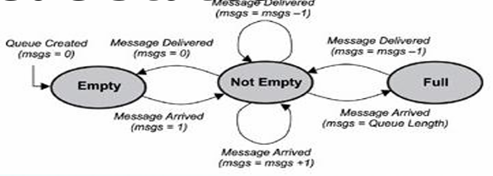
Message Queue States
Empty：序列中沒有任何訊息，如果此時有任務呼叫send，訊息不會進Buffer而是直接給Receive list的任務
Not Empty：序列中已有一則以上的訊息，且沒有任務在Receive list等待，此時會將訊息加到序列尾端
Full：序列已儲存最大訊息數，若有新訊息進入會回傳Error或是blocked

Slide 12
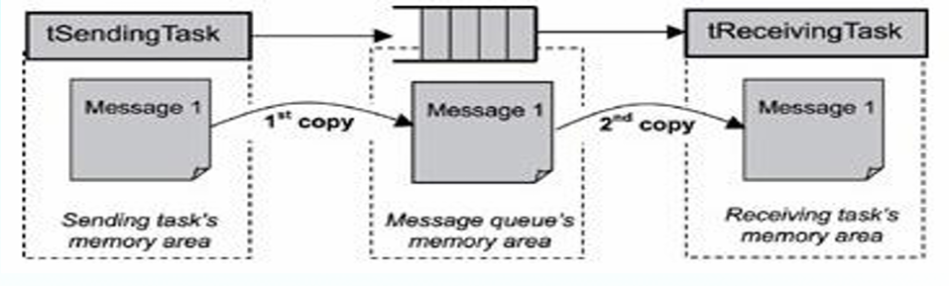
Message Use
當tSendingTask呼叫send()，作業系統會把訊息從發送任務記憶體區塊複製到訊息序列緩衝區
訊息序列維持自己的一塊記憶體池，用來儲存尚未被取出的訊息
當tReceivingTask呼叫receive()且有可取的訊息時，系統會把訊息從緩衝區複製到接收任務記憶體區域

Slide 13
Message Queue Storage
System Pool：把所有序列的訊息緩衝都指向同一塊大區域，動態分配
優點：節省記憶體
缺點：單一序列若塞了很大的訊息，可能把Pool用光
Private Buffer：每個序列建立時，究靜態畫一塊足以容納最大容量*訊息長度的記憶體空間
優點：各序列互不影響，不會因為其他序列佔用而沒空間
缺點：如果有許多序列，且平常用不多，就會浪費記憶體空間

Slide 14
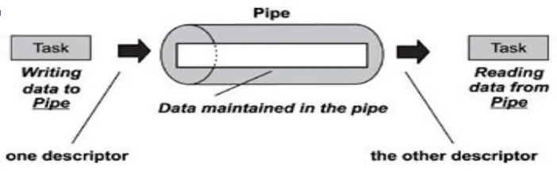
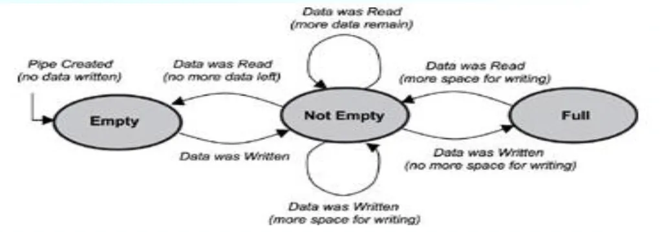
Pipe
資料以無結構的byte stream形式傳遞，不保留訊息邊界。
遵循 FIFO（First-In-First-Out）原則，確保寫入與讀取順序一致。
適用於需要單向資料流的情境，例如父子行程間通訊。
可透過 select() 系統呼叫進行事件監控，有效整合至非同步 I/O 處理流程中。
Pipe 為單向通訊通道，使用兩個descriptors(p[2])：p[0]：讀取端（read）p[1]：寫入端（write）
可搭配 select() 系統呼叫，透過descriptors告知 task：
  是否可讀（ready for read）
  是否可寫（ready for write）
阻塞行為（Blocking Behavior）：
  當 Pipe 已滿 時，寫入端會被阻塞，直到有空間可寫。
  當 Pipe 為空 時，讀取端會被阻塞，直到有資料可讀。

Slide 15
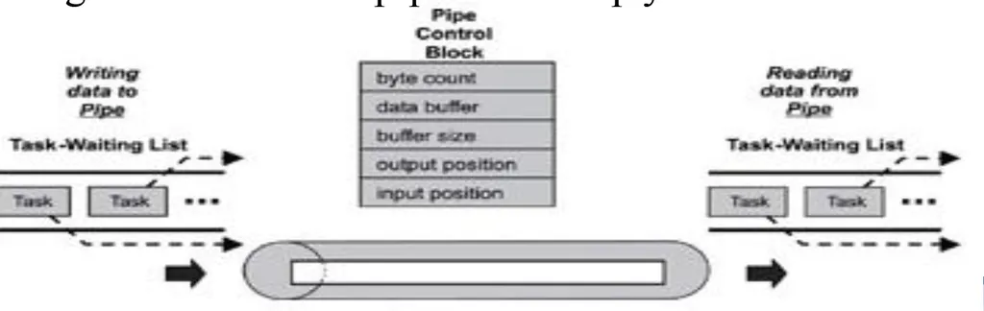
Pipe Control Block(PCB)
PCB 包含:
  Data Buffer:作業系統於建立 Pipe 時配置，大小固定，無法於執行期間動態變更。
  Current Data Count：目前 buffer 中可供讀取的資料數量（位元組數）。
  Input Position Indicator：下一筆寫入資料的位置（由 Writer 使用）。
  Output Position Indicator：下一筆讀取資料的位置（由 Reader 使用）。
Task Waiting Lists
  Writer Waiting List：當 Pipe 滿時，寫入任務會被加入該佇列，直到可寫入為止。
  Reader Waiting List：當 Pipe 為空時，讀取任務會被加入該佇列，直到有資料可讀。

Slide 16
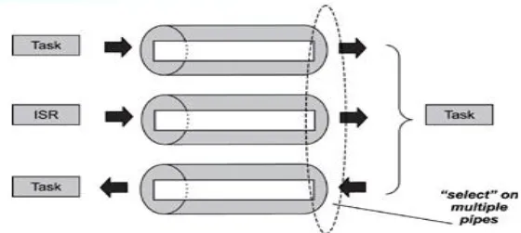
Select
Kernel 可協助告知 Process 是否可執行 I/O 操作：
  例如：目前是否 Ready to Read 或 Ready to Write。
支援 Task 在多個 Pipe 上等待特定條件發生：
  可讓 Task 阻塞等待（blocking wait），直到其中某一條件成立。
監控能力：
  當需同時監控多個 Pipe，select() 可：
    回傳任一 Pipe 是否可供讀取
    回傳任一 Pipe 是否可供寫入
應用情境：
  某 Task 同時需：
    從兩個 Pipe 讀取資料
    寫入第三個 Pipe
  可使用 select() 來監控：
    哪些 Pipe 的資料可讀（Readable）
    哪些 Pipe 可進行寫入（Writable）

Slide 17
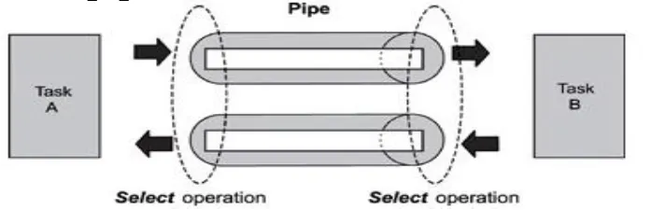
Typical Use
Step 1：建立第一個 Pipe
  資料由 Task A → Task B 傳輸。
Step 2：建立第二個 Pipe
  資料由 Task B → Task A 傳輸，形成雙向通訊通道。
Task A 與 Task B 均使用 select() 監控 Pipe 狀態
select() 可檢查：
  資料是否可寫入（write-ready）
  資料是否可讀取（read-ready）
非同步等待特性
當等待的 Pipe 尚未 ready 時，Task A/B 可先執行其他邏輯（避免 busy-wait）。
一旦 pipe 就緒，select() 會立即通知相應 Task 處理 I/O。
task-to-task或是 ISR-to-task資料傳輸

Slide 18
Pipe vs Message Queue
 | Pipe | Message Queue
結構化訊息 | 否 | 是
支援優先權(priority) | 否 | 是
支援 select() | 是 | 否
資料順序 | 僅 FIFO | FIFO / Priority-based

Slide 19
Shared Memory in Linux
允許多個 Process 共享同一塊虛擬記憶體區域，用於高速資料交換。
相較於其他 IPC 機制，共享記憶體的資料傳輸效率最高，但實作與同步較為複雜。
一般流程如下：
  一個 Process 建立或配置共享記憶體區段。
  各個需要使用的 Process attach 該區段，並將其 映射（mmap）到自身資料空間。
  Process 間直接讀寫該記憶體區域以進行資料交換。

Slide 20
Task Communication
目的：
  資訊傳遞給其他 Task
  協調多執行緒活動，特別是在嵌入式系統中實現正確的時序與資源共享
模式 | 說明 | 特性
Signal-Centric | 傳送事件訊號 以引發目標行為，不一定攜帶資料(Data)本體 | 著重在觸發行為，例如通知有事發生
Data-Centric | 資料本身包含欲傳遞的所有資訊 | 著重在傳遞實際內容，例如傳送一筆測量值
應用場景 | 通訊模式建議
偵測事件是否發生 | Signal-Centric
傳遞一筆 sensor 資料 | Data-Centric
啟動特定任務或切換 | Signal-Centric
多執行緒間交換 buffer | Data-Centric

Slide 21
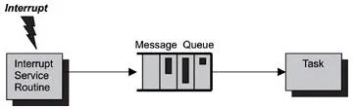
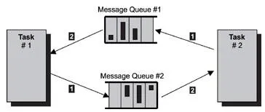
Loosely Coupled Communication vs Tightly Coupled Communication
分類 | Loosely Coupled Communication | Tightly Coupled Communication
傳輸方向 | 單向（One-way） | 雙向（Two-way）
接收方回覆 | 不需要回覆（Send-and-forget） | 需要回覆（同步或非同步）
通訊依賴性 | 低，彼此無需高度協調 | 高，需要雙方協調時序與資料一致性
實例 | UDP、Event notification | RPC、Socket-based request/response
適用場景 | 快速通知、容忍資料遺失的場景 | 需要資料一致性與確認的場景

Slide 22
Synchronization
resource synchronization
  共享資源的安全存取
activity synchronization
  行為同步

Slide 23
Resource Synchronization
Mutual exclusion
Critical section
client-server model

Slide 24
Activity Synchronization
Barrier Sync
Rendezvous Sync (交會同步)

Slide 25
Rendezvous Synchronization
Entry
Callee
Caller

Slide 26
Rendezvous Synchronization
Entry
Rendezvous
Callee
Caller

Slide 27
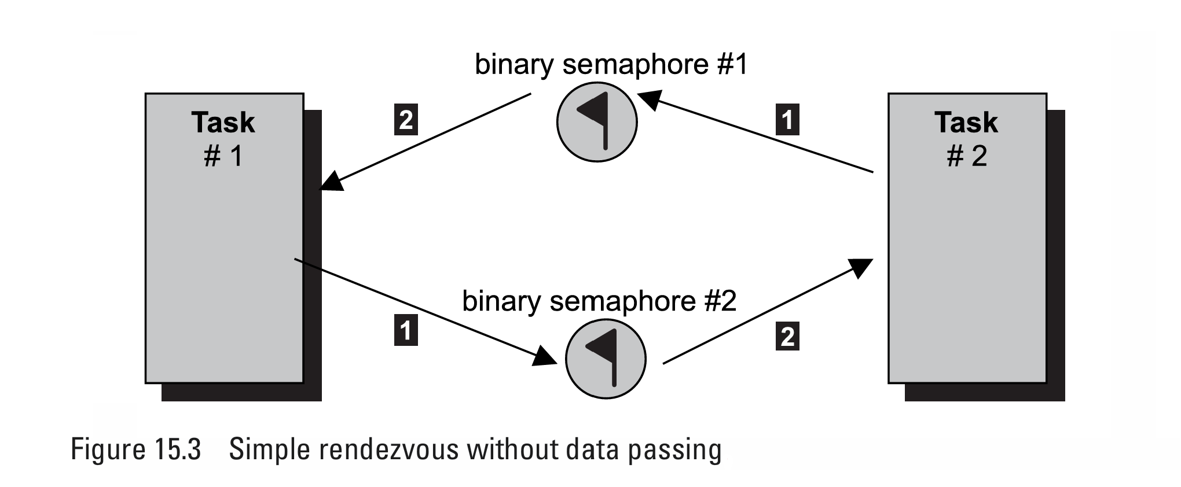
Rendezvous Synchronization

Slide 28
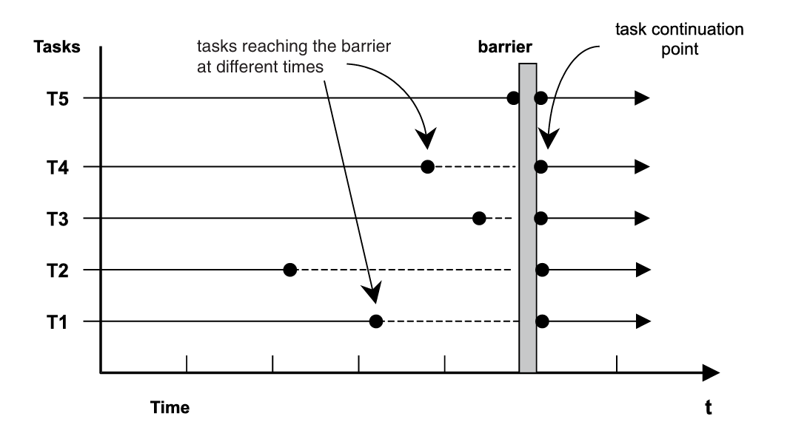
Barrier Synchronization

